Slide 1
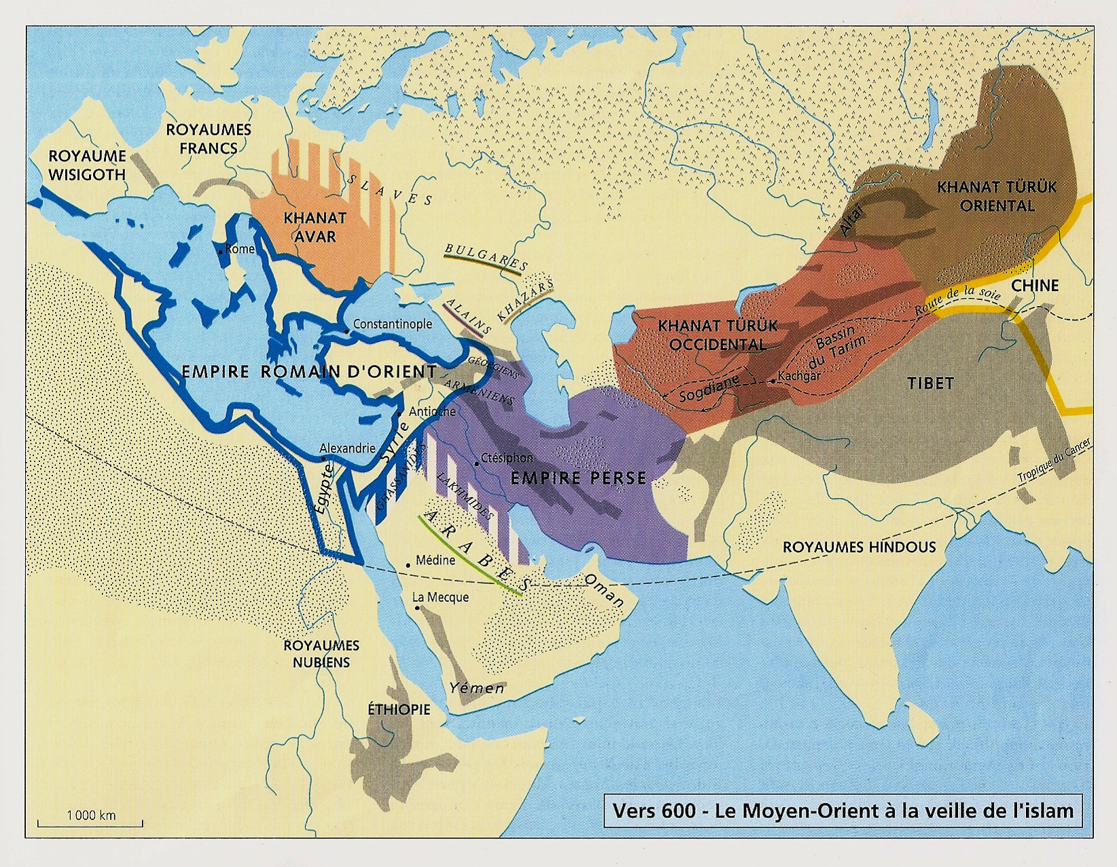
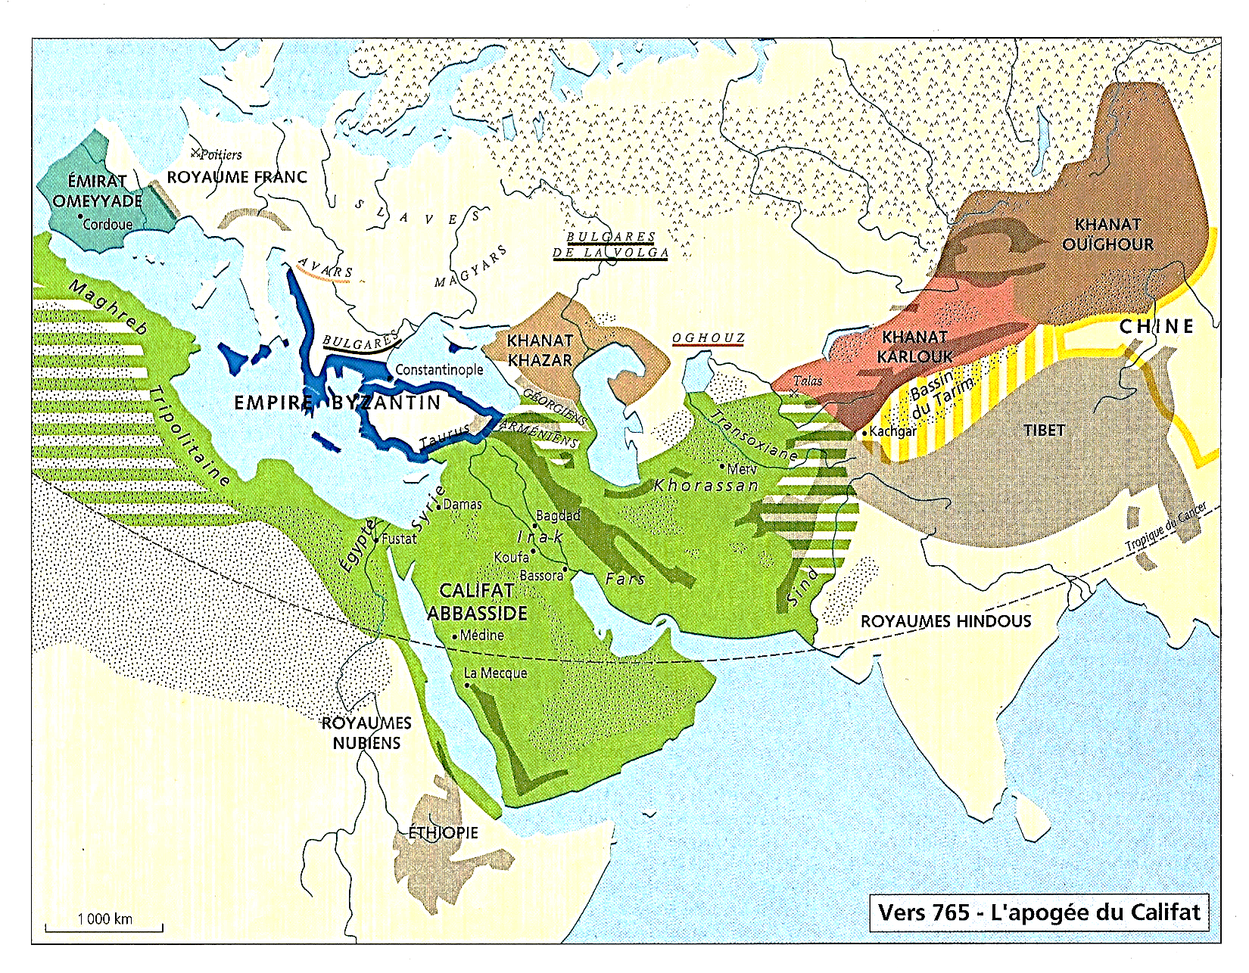
Robert Lopez, Naissance de l’Europe, p. 84
Les Arabes et l’Europe
*Si les Germains (375-500) rendirent possible la naissance de l’Europe,
les Arabes (632-759) la rendirent inévitables.
*Sans Mahomet, une Byzance délivrée du danger perse aurait pu reprendre les plans de reconquête de Justinien (527-565). Même à défaut d’une réunification politique, une communauté spirituelle et économique agrandie vers le nord, mais toujours axée sur la Méditerranée, aurait pu refleurir sur le vieux tronc de la Respublica Romana.
*Cette possibilité disparut dès que Byzance fut contrainte à se retrancher militairement et commercialement dans les restes de son empire et que les rivages africains et asiatiques de la Méditerranée furent rattachés par la religion, la langue, le droit, les institutions et la manière de vivre à un ensemble culturel différent : la communauté de l’Islam.
*Politiquement…
Pas d’Islam, un néo-empire romain et byzantin méditerranéen
A l’ouest, des monarchies mais pas de Saint-Empire, pas d’Europe
*Religieusement, pas d’Islam, pour le christianisme
Maintien du système des cinq patriarches
Alexandrie, Jérusalem, Antioche, Constantinople, Rome
A l’ouest, à Rome, pas de Papauté à terme dominante
*Mais retournons en Espagne…
600
765

Slide 2
756 : Opposé au Califat abbasside de Bagdad, naissance de l’Emirat omeyyade indépendant d’Al-Andalus
*759 : Des Pyrénées à l’Indus
L’Empire musulman est
A son extension maximale
Mais dès le début, au VIIIe siècle
L’Empire musulman connaît
Des difficultés intérieures…
*750 : A Damas, la capitale
Les Abbassides chassent
Les Omeyyades du pouvoir
NB : 762 : Bagdad, nouvelle capitale
*739-43
Au Maghreb et en Espagne
Grande révolte des Berbères

Slide 3
756 : Opposé au Califat abbasside de Bagdad, naissance de l’Emirat omeyyade indépendant d’Al-Andalus
*750 : Deux conséquences
De ses troubles…
a) Dans l’Empire musulman
L’Espagne se retrouve isolée…
b) L’Omeyyade Abd al-Rahman Va en profiter
*Dernier survivant de sa famille
Il s’enfuit de Damas
Et se réfugie en Espagne
Il prend le pouvoir et fonde
L’émirat d’al-Andalus
Capitale, Cordoue
Abd al-Rahman 1er
756-88
OMEYYADES
de Cordoue
Emirs
756-929
Califes
929-1009
Hicham 1er
788-96
Al-Hakam 1er
796-822
Abd al-Rahman II
822-52
Muhammad 1er
852-86
Al-Mundhir
886-88
Abd Allah
888-912
Muhammad
Abd al-Rahman III
912-61
Al-Hakam II
961-76
Hicham II
976-1013
Muhammad II
1009-10
3

Slide 4
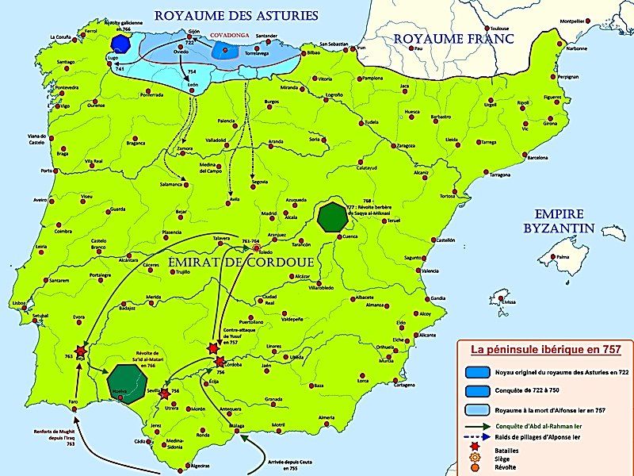
756 : Opposé au Califat abbasside de Bagdad, naissance de l’Emirat omeyyade indépendant d’Al-Andalus
*756-1031
Emirat Omeyyade autonome de Cordoue
Cinq points…
a) 756 : Véritable naissance du al-Andalus arabe
NB : 711-15 : Une invasion berbère
b) Légitime car Al-Andalus, la nouvelle Syrie
- Revanche des Omeyyades seuls légitimes
- Et revanche des vrais Arabes
Contre les traîtres et usurpateurs Abbassides Qui se sont appuyés sur les Persans
Pour s’emparer du pouvoir
VIIIe-Xe siècles : Maghreb et Espagne,
refuges et foyers des dissidences omeyyades puis chiites, contre le pouvoir abbasside de Bagdad
757

Slide 5
756 : Opposé au Califat abbasside de Bagdad, l’Emirat omeyyade indépendant d’Al-Andalus
c) 750 : Prospérité économique
Et culturelle d’al-Andalus
*Cela permet de financer
Le jund, une armée de mercenaires berbères et slaves (slaves et chrétiens ibériques)
Mais…
d) Emirat omeyyade de Cordoue
Mercenaires berbères et slaves
- Califat abbasside de Bagdad
Mercenaires slaves et turcs
Pour les deux puissances arabes
Politique dangereuse à terme

Slide 6
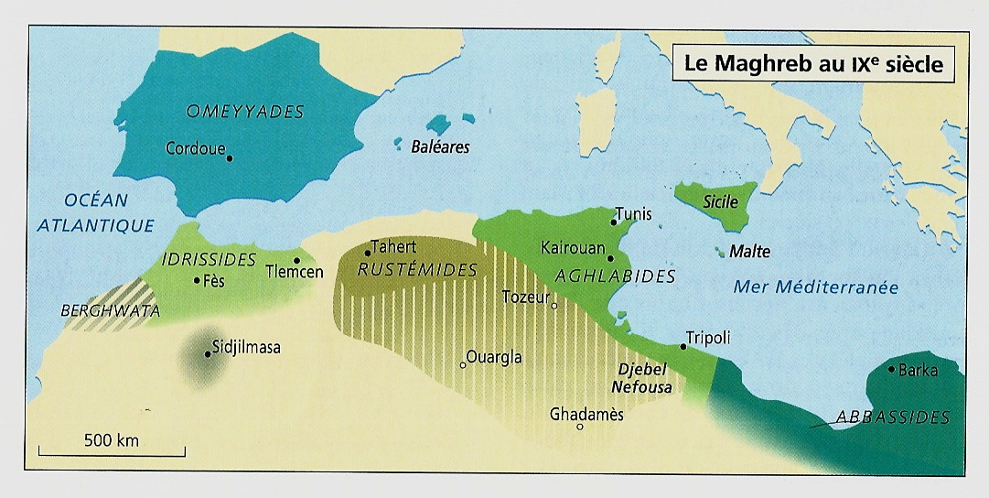
756 : Opposé au Califat abbasside de Bagdad, naissance de l’Emirat omeyyade indépendant d’Al-Andalus
e) 750-1000 : En Méditerranée occidentale, face à une Europe en retrait sur la rive nord
Sur la rive sud…
- L’émirat des Omeyyades dissidents de Cordoue ; Et…
- L’Ifriqiya des Aghlabides de Kairouan (800), vassaux des Abbassides de Bagdad
Les deux puissances maîtresses de la Méditerranée occidentale
Mais menaces extérieures…

Slide 7
741-801 : La 1ère Reconquista chrétienne : Au nord de l’Espagne, le royaume des Asturies conquiert Le nord du Léon et la Galice ; …
*Dans la seconde moitié du VIIIe siècle
La (1ère) Reconquista commence…
NB : Reconquista d’un territoire
Qui deviendra à partir du XIIIe siècle
Une guerre sainte contre l’Islam
*740-80 : La 1ère Reconquista…
Deux fronts apparaissent…
757

Slide 8
741-801 : La 1ère Reconquista chrétienne : Au nord de l’Espagne, le royaume des Asturies conquiert Le nord du Léon et la Galice ; …
1) Au nord-ouest, le royaume des Asturies (718)…
*740 : Dans l’Emirat, grande révolte berbère
Désorganisation des lignes de défense au nord
*741-54 : Alphonse 1er (739-57) en profite
A partir d’Oviedo, il s’empare de Léon et de Lugo
Puis il lance une algarade (raid) jusqu’au Douro
Avant de se retirer
NB : Dans la vallée du Douro
Apparaît un vaste no man’s land
Ce qui favorisera la Reconquista asturienne
Contrairement à l’est
A celles de l’Aragon et de Barcelone,
*800 : Alphonse II (791-842) conquiert
La Galice jusqu’à l’Océan
757

Slide 9
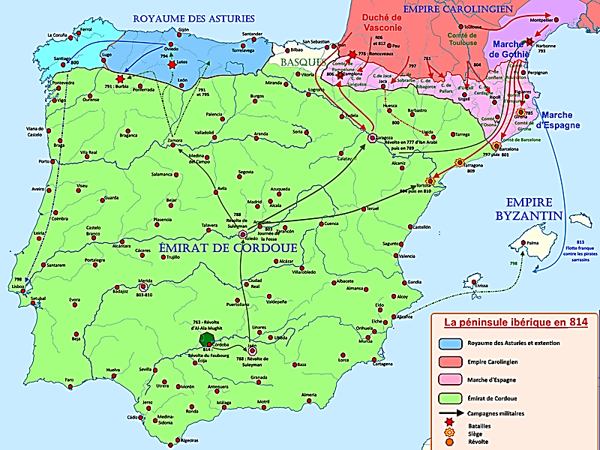
741-801 : … De Pampelune à Barcelone, Charlemagne conquiert la marche d’Espagne
2) Au nord-est, le royaume des Francs…
La Reconquista carolingienne
Deux fronts…
Rappel…
NB : 759 : Sud de la Gaule reconquis par Pépin
a) 778 : A l’ouest des Pyrénées…
Charlemagne, fils de Pépin
Echoue devant Saragosse
Et il reprend brièvement Pampelune
NB : Pampelune ne sera définitivement
Conquise qu’en 806
814

Slide 10
741-801 : … De Pampelune à Barcelone, Charlemagne conquiert la marche d’Espagne
b) 785-810 : A l’est des Pyrénées…
Charlemagne reprend Gérone et Barcelone
Il s’avance jusqu’à l’Ebre, puis il se retire
*801 : Il fonde la marche d’Espagne
Divisée en de nombreux comtés
NB : 824 : Le comté franc de Pampelune acquiert une certaine autonomie et devient un royaume Devenu royaume de Navarre en 1162
*814 : La frontière avec l’Emirat de Cordoue
Se stabilise…
814

Slide 11
Bilan de la 1ère Reconquista…
801 : Au nord de l’Espagne…
Deux entités chrétiennes apparaissent
- A l’ouest, le royaume wisigothique des Asturies (718)
- A l’est, la marche franque d’Espagne (801)
NB : Entre les deux, le Pays basque insoumis…
814

Slide 12
*Au milieu du IXe siècle
La marche d’Espagne semble bloquée
En face, les régions musulmanes sont peuplées
Et résistent efficacement
En revanche, le royaume des Asturies
Ne connaissant pas les mêmes difficultés
Peut reprendre son expansion
Et ce sera la 2ème Reconquista…
814

Slide 13
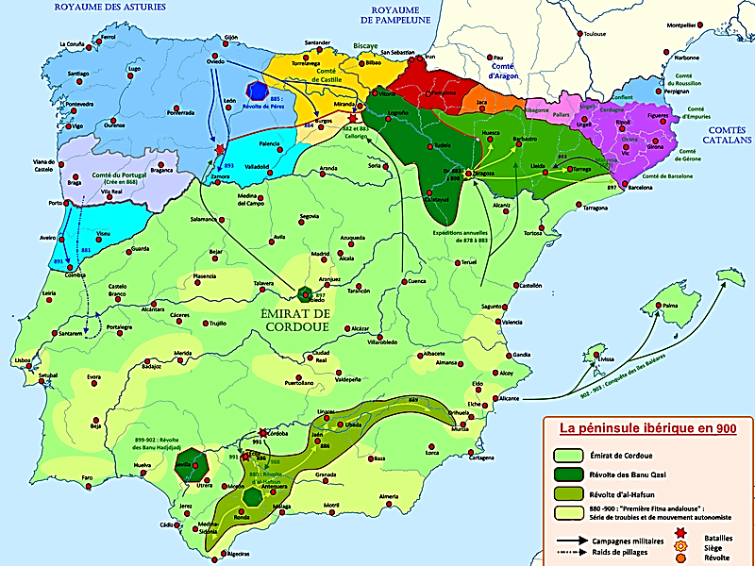
850-914 : La 2ème Reconquista : A l’ouest, le royaume des Asturies conquiert la Castille, le Portugal et le Léon
*850 : La 2ème Reconquista, asturienne…
Trois fronts…
a) 850 : A l’est, le comté de Castille
Capitale, Burgos (882)
NB : Contre les Arabes et les Basques
b) 868-91 : A l’ouest, sous Alphonse III
Le comté du Portugal ; Capitale, Porto
En au-delà du Douro jusqu’à Coimbra
Et enfin...
900

Slide 14
850-914 : La 2ème Reconquista : A l’ouest, le royaume des Asturies conquiert la Castille, le Portugal et le Léon
c) 901-12 : Au sud, à partir de Leon et Burgos
Expansion jusqu’au Douro
*Et ainsi…
914 : Le roi Ordono II se croit assez fort
Pour installer sa capitale à Léon
Au sud des Monts Cantabriques
900

Slide 15
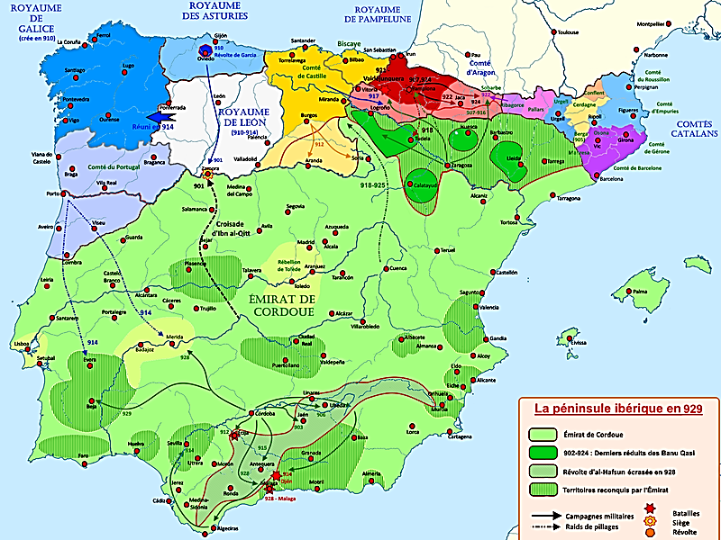
914 : Les royaumes chrétiens : A l’ouest, le royaume de Léon domine l’ensemble : Asturies, Galice, Léon, Castille et Portugal ; …
*Finalement, au début du Xe siècle
Trois entités chrétiennes s’affirment…
a) A l’ouest, le vieux royaume de Leon
Ex-royaume des Asturies, domine l’ensemble
- Le cœur : Leon-Asturies-Galice
- Les comtés périphériques : Portugal et Castille
929

Slide 16
914 : … Au centre, la principauté de Pampelune-Aragon ; A l’est, les comtés catalans dominés par Barcelone
b) Au centre, la principauté de Pampelune qui…
934 : S’agrandira avec le comté d’Aragon
c) A l’est, les comtés catalans…
Dominés par Barcelone
*Face à cette menace
L’Emirat de Cordoue réagit…
Mais avant de poursuivre
Petit aparté sur Saint-Jacques de Compostelle…
929

Slide 17
814-950 : Naissance du pèlerinage de Saint-Jacques de Compostelle
Rappel…
*800 : Alphonse II des Asturies conquiert la Galice
*814 : Découverte du tombeau de l’apôtre Jacques
Naissance de Saint-Jacques de Compostelle et du culte
844 : Bataille de Clavijo
Entre Ramire 1er (842-850) et Abd al-Rahman II (822-52)
Saint-Jacques apparaît sur un cheval blanc…
*866-910 : Sous Alphonse III, le pèlerinage s’organise
*950 : Arrivée des 1^{ers} pèlerins francs
*1100 : Saint-Jacques, l’anti-Mahomet
*1119 : Le pape Calixte II accorde au pèlerinage de Saint-Jacques les mêmes privilèges que ceux de Rome et de Jérusalem
*Mais revenons au récit…
814

Slide 18
912-1031 : Le Califat omeyyade d’Al-Andalus

Slide 19
*850-914
Face à la menace chrétienne
L’Emirat de Cordoue réagit…
*Emirat de Cordoue
Rappel en deux dates…
a) 711-18 : Conquête de l’Espagne des Wisigoths par les Arabo-Berbères
b) 756 : Fondation de l’Emirat de Cordoue, l’Al-Andalus
*912 : Abd al-Rahman III
Emir de Cordoue…
Abd al-Rahman 1er
756-88
OMEYYADES
de Cordoue
Emirs
756-929
Califes
929-1009
Hicham 1er
788-96
Al-Hakam 1er
796-822
Abd al-Rahman II
822-52
Muhammad 1er
852-86
Al-Mundhir
886-88
Abd Allah
888-912
Muhammad
Abd al-Rahman III
912-61
Al-Hakam II
961-76
929
Hicham II
976-1013
Muhammad II
1009-10

Slide 20
912-961 : Sous Abd el-Rahman III, apogée de l’émirat qui devient le Califat de Cordoue
*912 : Abd al-Rahman III hérite d’une société morcelée…
*Autour des émirs omeyyades
Une minorité arabe sunnite qui domine…
*Une population composée de…
- Des chrétiens, les mozarabes
- Des chrétiens convertis à l’Islam, les muwallad
- Des Berbères musulmans, souvent soldats et dissidents kharijites
929

Slide 21
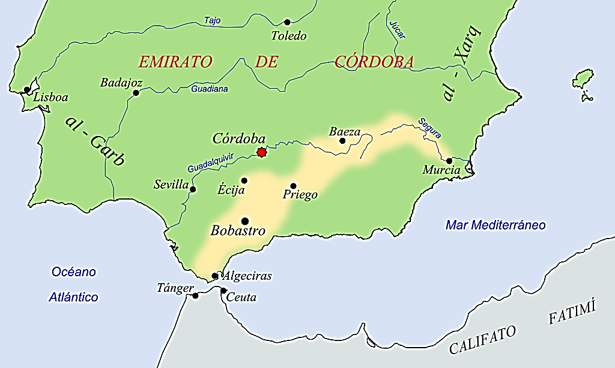
912-961 : Sous Abd el-Rahman III, apogée de l’émirat qui devient le Califat de Cordoue
*Depuis 888 : Révolte populaire et massive
Contre l’aristocratie arabe autour du muwallad Ibn Hafsûn
*890 : Ibn Hafsûn se retranche dans sa forteresse de Bobastro et la révolte contrôle le sud de l’Emirat
*Au début du Xe siècle : Face aux…
- Révoltes populaires au sud
- Menaces venues des royaumes chrétiens du nord…
Le pouvoir de Cordoue réagit…

Slide 22
912-961 : Sous Abd el-Rahman III, apogée de l’émirat qui devient le Califat de Cordoue
*917 : Mort d’Ibn Hafsûn
Mais la révolte continue…
*927 : Abd el-Rahman III parvient à s’emparer
De la forteresse de Bobastro
Fin de la révolte
NB : Victoire des Arabo-berbères
Grâce au jund (armée de l’émir)
Et à la saqâliba, la garde slave
NB : Xe siècle : Armée : Les Slaves (chrétiens d’Europe du Nord) remplacent complètement les Arabes
NB : Comme les Turcs dans l’Empire abbasside depuis le IXe siècle

Slide 23
912-961 : Sous Abd el-Rahman III, apogée de l’émirat qui devient le Califat de Cordoue
*927 : Pour Abd al-Rahman III, deux points…
a) Une victoire ethnique et religieuse
L’indigène muwallad Ibn Hafsûn est mort en chrétien
Désormais, révolte contre les Arabes = révolte contre l’Islam
Les Arabes sunnites, seuls gardiens authentiques de l’Islam
Et refus du métissage, pas comme les Abbassides de Bagdad
b) Victoire contre Ibn Hafsûn, revanche des Omeyyades
- Notamment sur leur défaite de 750 contre les Abbassides
- Victoire de la minorité arabe et de leur chef énergique, Abd el-Rahman car…
- Al-Andalus ressuscite la Syrie perdue
*Conclusion : Droit au califat…
929

Slide 24
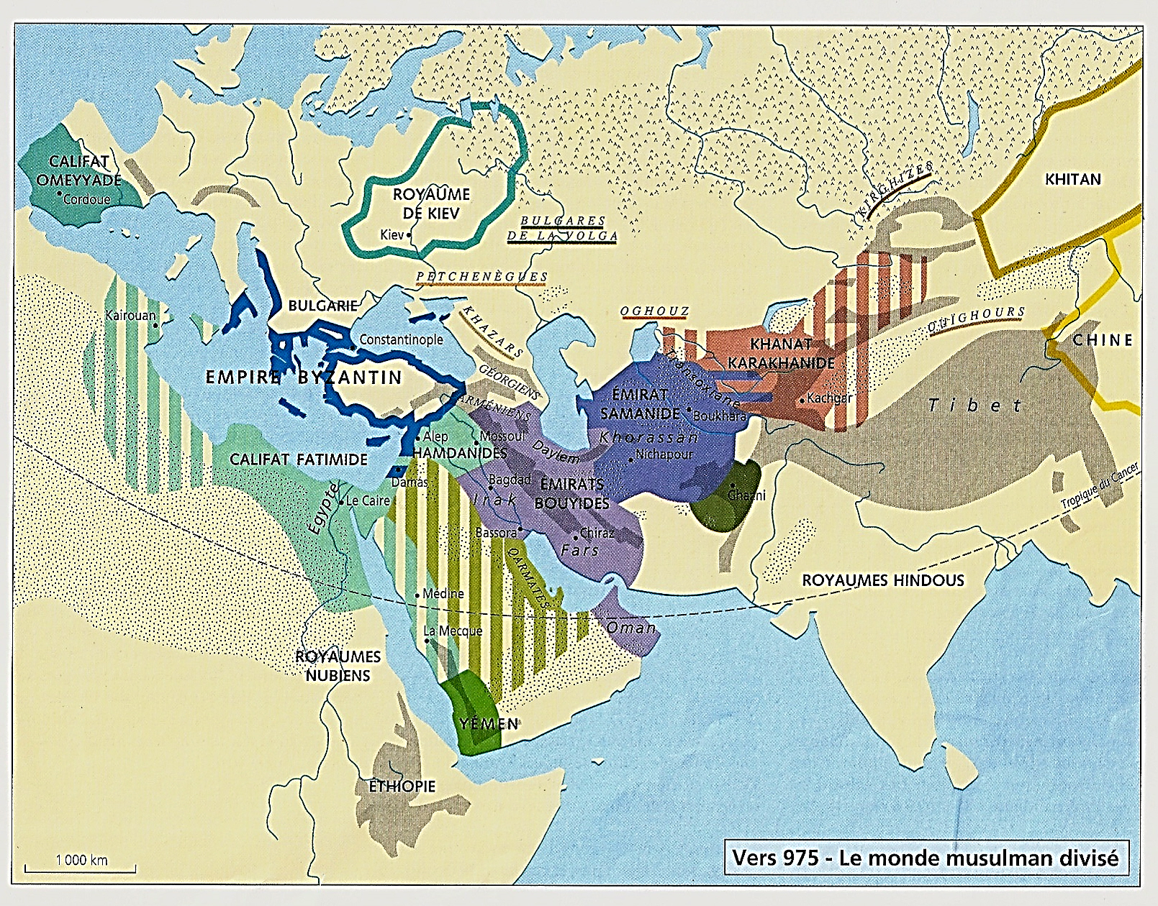
912-961 : Sous Abd el-Rahman III, apogée de l’émirat qui devient le Califat de Cordoue
*929 : Deux ans après la prise de Bobastro
Abd al-Rahman III se proclame calife
*Ainsi, dans l’Empire musulman…
a) 929 : Trois califats…
- Abbassides sunnites de Bagdad (750)
- Fatimides chiites du Caire (909)
- Et Omeyyades sunnites de Cordoue (929)
b) Xe siècle, dans le monde musulman
Le califat d’Al-Andalus devient un foyer culturel brillant
L’espagnole Cordoue rivalise avec
- Bagdad et Le Caire arabes
- Et la Boukhara perse des Samanides (819-1005)
975

Slide 25
912-961 : Sous Abd el-Rahman III, apogée de l’émirat qui devient le Califat de Cordoue
c) Xe siècle
Face à une Europe toujours en retrait sur la rive nord
Le Califat de Cordoue (756-1010) et…
L’Ifriqiya des Aghlabides (800-909), Fatimides (909-72) Et Zirides (972-1054)
Continuent à dominer la Méditerranée occidentale…
*930 : Après avoir vaincu la révolte populaire intérieure
Abd al-Rahman III relance les offensives extérieures…
975

Slide 26
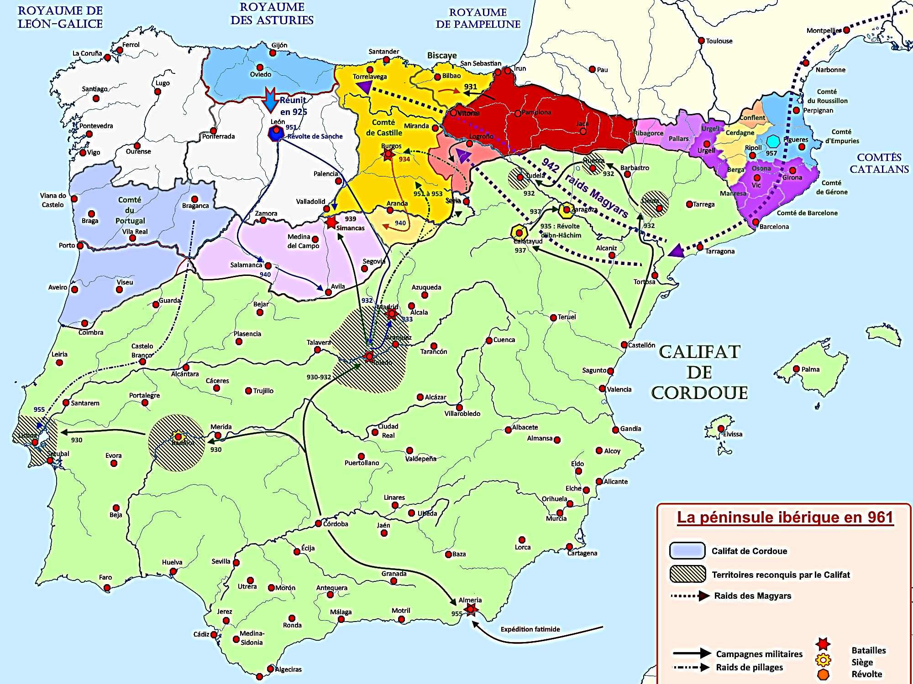
912-961 : Sous Abd el-Rahman III, apogée de l’émirat qui devient le Califat de Cordoue
*931-49 : Au sud, de l’autre côté du détroit de Gibraltar
Abd al-Rahman III s’empare de Ceuta et de Tanger
*Mais au nord…
*939 : A Simancas, Les rois de Leon et Pampelune unis
Vainquent les armées du calife
*941 : Par une contre-offensive
Les royaumes chrétiens conquièrent de nouvelles terres Au sud du Douro
961

Slide 27
976-1002 : Sous le règne d’Hicham II, les reconquêtes du Califat par Al-Mansur
*961 : Mort d’Abd al-Rahman III
Son fils al-Hakam II lui succède
*976 : Mort d’al-Hakam II
Son fils Hicham II, 11 ans, monte sur le trône
Ibn Abi Amir, al-Mansur ou Almanzor, hadjib (1er ministre) Et le véritable maître du Califat
NB : Nombreux mercenaires berbères
Politique dangereuse : Al-Mansur joue les Berbères contre les Slaves et les Arabes
*Pour al-Mansur, il est temps de reconquérir
Toute l’Espagne du Nord aux mains des chrétiens…
961
Abd al-Rahman III
912-61
Al-Hakam II
961-76
Hicham II
976-1013
Muhammad II
1009-10

